Slide 1
Подготовка к ВПР. Разбор заданий.
Выполнила:
учитель английского языка Камышина Н.С.
МБОУ Петрово-Дальневская СОШ

Slide 2
Что такое ВПР?
ВПР-Всероссийская проверочная работа по английскому языку, которая проводится в компьютерной форме – с помощью компьютерной программы и направлена на выявление уровня сформированности иноязычной коммуникативной компетенции и опыта применения речевых умений и языковых навыков для решения типичных коммуникативных задач, адекватных возрасту обучающихся.

Slide 3
Цель проведения ВПР:
мониторинг перехода на новые стандарты ФГОС и выявления уровня подготовки учащихся.

Slide 4
Из чего состоит ВПР?
Каждая проверочная работа состоит из двух блоков: письменной и устной части, всего шесть заданий.
Письменная часть включает в себя задания на аудирование, чтение, грамматику и лексику
Устная часть состоит из двух заданий: чтение текста вслух и описания картинки, то есть составления монологической речи.
Продолжительность работы – 45 минут.

Slide 5
Задание 1(Аудирование)
В заданиях по аудированию проверяется сформированность умений понимать в прослушанном тексте запрашиваемую информацию.
Запись, длительностью не более 1 минуты, включает в себя беседу или высказывание в распространённых стандартных ситуациях повседневного общения. Текст проигрывается дважды.
Учащийся получает 1 балл за каждый верно выбранный вариант ответа, то есть максимальный балл - 5.

Slide 6
Пример задания 1

Slide 7
Рекомендации
Задание на аудирование требует постоянной практики, выполнение самих заданий с объяснением.
Если в задание в утверждении рассказывается о длинной реке и дано слово the longest, то при прослушивании маловероятно, что учащийся услышит это слово, скорее всего будут синонимы, цифры, которые будут обозначать, что эта река самая длинная.
Стараемся при практике данного задания искать слова синонимы, которые помогают обогащать словарный запас.

Slide 8
Задание 2 (чтение)
Нацелено на проверку навыка чтения вслух небольших адаптированных аутентичных текстов, построенных в основном на изученном языковом материале, с соблюдением правил чтения и соответствующей интонацией, при этом демонстрируя понимание содержания текста и обеспечивая адекватное восприятие читаемого слушающими;
На подготовку дается 1,5 минуты и 1,5 минуты на чтение.
Задание на чтение текста вслух позволяет получить максимум 2 балла.

Slide 9
Пример задания 2

Slide 10
Рекомендации
Для успешной подготовки к заданию по чтению необходимо регулярно читать печатные материалы разных тематик.
систематизировать и повторять правила чтения и исключения из них;
работать над артикуляцией сложных звуков;
обращать внимание на умения школьников находить и выделять в предложении ключевое слово для корректного фразового ударения;

Slide 11
Рекомендации
работать над интонационными контурами предложений, обращая внимание на интонацию повествовательных предложений (в том числе с однородными членами предложения) и вопросительных предложений разных типов;
регулярно прослушивать аудиозаписи текстов УМК, повторяя и имитируя интонацию диктора;
чаще читать вслух с предварительной подготовкой и ограничением по времени;
организовать парную и групповую работу над осмысленным чтением вслух – обучающиеся должны научиться слышать фонетические ошибки одноклассников и анализировать собственные.

Slide 12
Задание 3 (Говорение-Монологическое высказывание)
Проверяется сформированность умений строить тематическое монологическое высказывание с опорой на план и визуальную информацию, а также навыки оперирования лексическими и грамматическими единицами в коммуникативно значимом контексте и произносительные навыки.
На подготовку дается 1,5 минуты и не более 2 минут для ответа.
За выполнение упражнения можно получить 8 баллов.

Slide 13
Пример задания 3

Slide 14
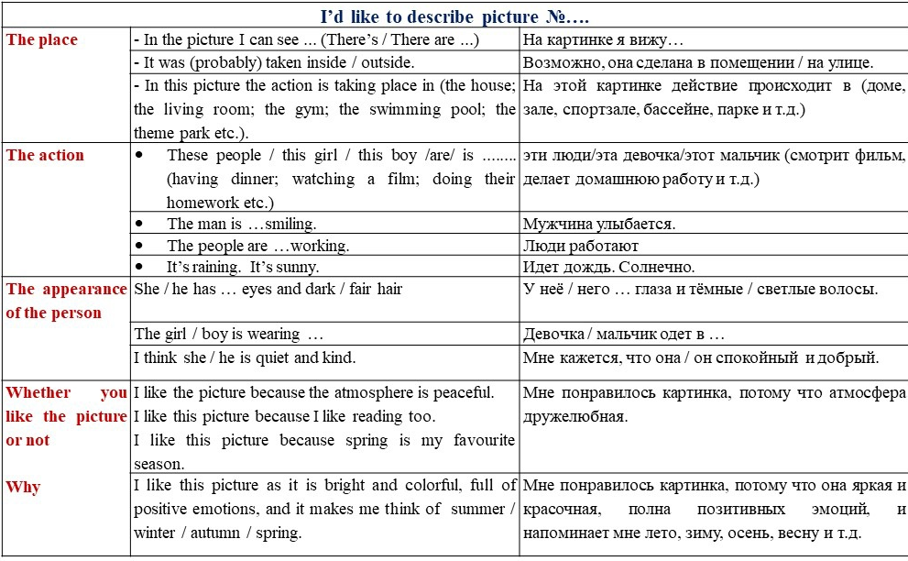
Рекомендации
Составить подробный план-шаблон ответа:

Slide 15
Задание 4 (Чтение)
Нужно соотнести короткие тексты с заголовками. Один заголовок будет лишним.
За каждый правильный ответ дается 1балл, максимальное количество баллов 5.

Slide 16
Пример задания 4

Slide 17
Рекомендации
Тренируем навык беглого чтения;
Ищем основную идею текста, опорные слова и фразы;
Работаем с синонимическими рядами при подготовке.

Slide 18
Задание 5 (Грамматика)
В заданиях по грамматике проверяются навыки оперирования изученными грамматическими формами в коммуникативно значимом контексте на основе предложенного связного текста.
Нужно прочитать текст и вставить вместо каждого пропуска грамматическую форму, выбрав её из четырёх вариантов.
В грамматическом задание за каждый правильно выбранный ответ по 1 баллу, максимальное количество баллов - 5.

Slide 19
Пример задания 5

Slide 20
Рекомендации
Повторить темы:
Времена глаголов английского языка.
Глагол to be.
Личные и притяжательные местоимения английского языка.
Притяжательный падеж.
Степени сравнения.
Порядковые числительные.

Slide 21
Задание 6 (Лексика)
6 задание - самое сложное задание для учащихся, без базового знания основных лексических единиц невозможно выполнение задания.
Нужно прочитать текст и вставить вместо каждого пропуска подходящее слово, выбрав его из выпадающего списка. Два слова в списке лишние.
В лексическом задании за каждый правильный выбранный ответ 1 балл, максимальное количество баллов - 5.

Slide 22
Пример задания 6

Slide 23
Рекомендации
Понимание текста, предложения важно для правильной подстановки слова.
Важно обращать внимание на те слова, которые идут до пропуска и после пропуска.
Задание построено на одинаково звучащих словах, но разных по значению ( than-then).
Для повышения уровня словарного запаса стоит выполнять упражнения на лексику, где есть слова омофоны, омографы.

Slide 24
Перевод баллов за ВПР в оценки
Первичные баллы Оценка по пятибалльной шкале
0–12 2
13–20 3
21–26 4
27–30 5

Slide 25
Общие рекомендации
повторить грамматические правила по школьной программе;
решать тесты и задания, похожие на те, которые будут на ВПР (найти тренажеры можно на специализированных сайтах Сдам ГИА, Решу ВПР, ВПР, ЕГЭ демоверсии );
регулярно читать и слушать тексты на английском языке, чтобы улучшить понимание английского произношения и расширить словарный запас;
практиковать устную речь.

Slide 26
Спасибо за внимание!

